Slide 1
Рибосома

Slide 2
Рибосома — важнейший немембранный органоид живой клетки, служащий для биосинтеза белка из аминокислот по заданной матрице на основе генетической информации, предоставляемой матричной РНК. Этот процесс называется трансляцией. Рибосомы имеют сферическую или слегка эллипсоидную форму, диаметром от 15—20 нанометров (прокариоты) до 25—30нанометров (эукариоты), состоят из большой и малой субъединиц.

Slide 3
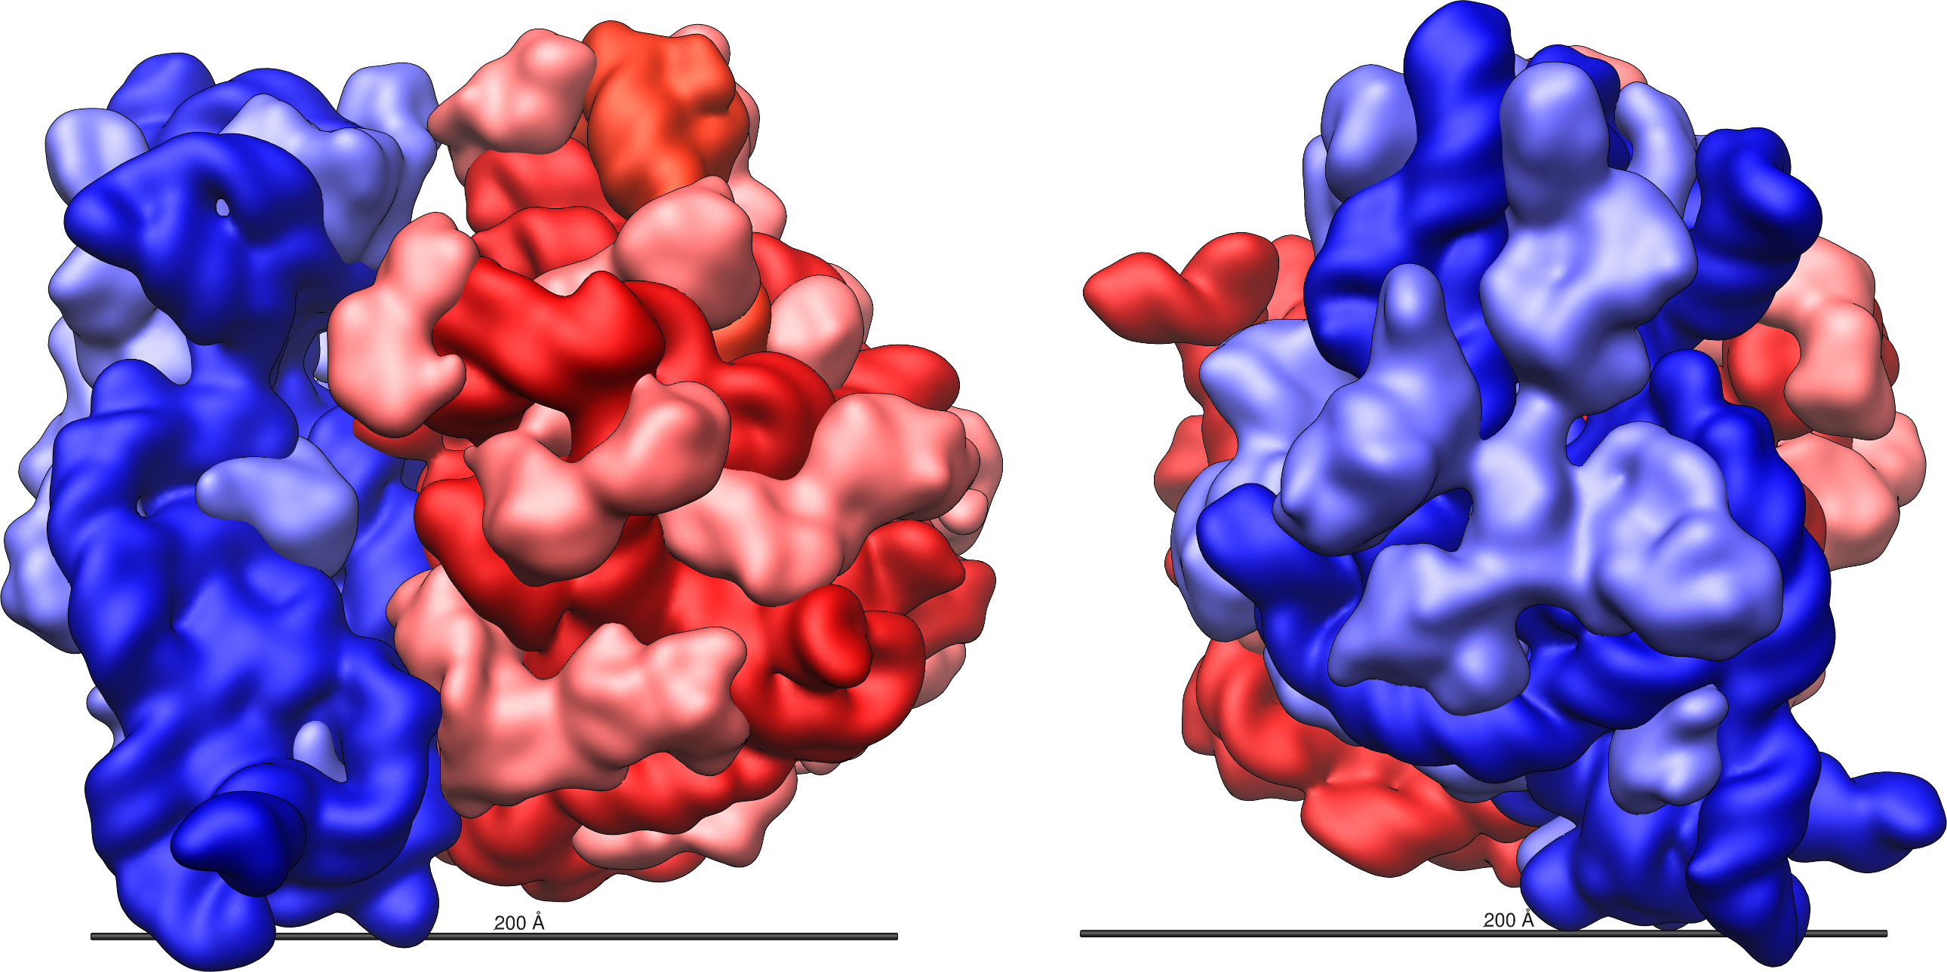
Модель рибосомы Escherichia coli.
Красным цветом выделена большая субьединица, синим — малая субьединица. Более светлым оттенком показаны рибосомные белки, более темным — рРНК

Slide 4
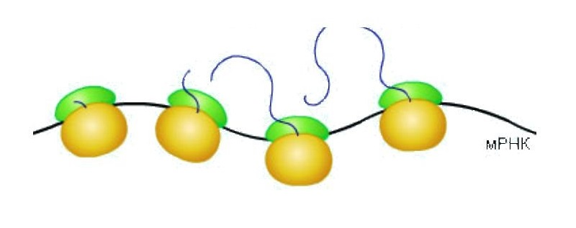
В эукариотических клетках рибосомы располагаются на мембранах эндоплазматической сети, хотя могут быть локализованы и в неприкреплённой форме в цитоплазме. Нередко с одной молекулой мРНК ассоциировано несколько рибосом, такая структура называется полирибосомой (полисомой). Синтез рибосом у эукариот происходит в специальной внутриядерной структуре —ядрышке.

Slide 5
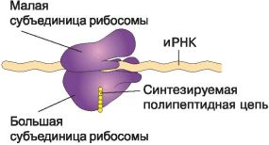
Рибосомы представляют собой нуклеопротеид, в составе которого соотношение РНК/белок составляет 1:1 у высших животных и 60-65:35-40 у бактерий. Рибосомная РНК составляет около 70 % всей РНК клетки. Рибосомы эукариот включают четыре молекулы рРНК, из них , 5,8S и 28S рРНК синтезируются в ядрышке РНК-полимеразой I в виде единого предшественника (45S), который затем подвергается модификациям и нарезанию. 5S рРНК синтезируются РНК-полимеразой III в другой части генома и не нуждаются в дополнительных модификациях. Почти вся рРНК находится в виде магниевой соли, что необходимо для поддержания структуры; при удалении ионов магния рибосома подвергается диссоциации на субъединицы.

Slide 6
Константа седиментации (скорость оседания в ультрацентрифуге) у цитоплазматических рибосом эукариотических клеток равняется 80S (большая и малая субъединицы 60S и 40S, соответственно), у рибосом бактериальных клеток (а также у рибосом митохондрий и пластид) — 70S (большая и малая субъединицы 50S и 30S, соответственно).

Slide 7
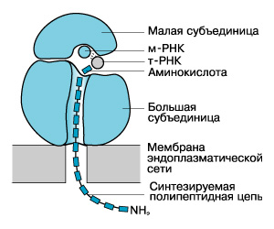
Состав рибосомы
Рибосома состоит из специфических (рибосомных) РНК, специфических (рибосомных) белков и небольшого количества низкомолекулярных компонентов.

Slide 8
Рибосомные РНК
Основная статья: Рибосомные рибонуклеиновые кислоты
Структурно и функционально рибосома — это, прежде всего, её РНК. Рибосомная РНК (рРНК) в составе рибосомы очень компактна, имеет сложную третичную структуру и плотно инкрустирована молекулами различных рибосомных белков. Очищенные от белков высокомолекулярные рибосомные РНК в специально подобранных условиях (20 мМ Mg²⁺, ионная сила 0,3—0,5, иногда условия включают также присутствиеди- и полиаминов, этанола) самопроизвольно сворачиваются в компактные частицы, морфологически (формой, внутренней структурой и размерами) очень схожие с рибосомными субчастицами, основу которых они составляют. Таким образом, общий план структурной организации рибосомы задаётся свойствами рРНК. Третичная структура рРНК выступает каркасом для размещения рибосомных белков, белки же в определённом смысле играют лишь второстепенную роль в формировании и поддержании структуры рибосомы и её функционировании.
Как полагают, эволюция рибосомы началась ещё в добелковую эру. Предположительно «предками» рибосом являлись некие древние рибозимы. Полагают, что в ходе прогрессивной эволюции (с усложнением уровня организации живых систем) некие рибозимы, способные катализировать образование амидных связей, также прогрессировали («обрастали» дополнительными модулями, а позже — также и синтезируемыми ими полипептидами), вплоть до образования современного аппарата белкового синтеза, включая рибосому. Современная рибосома, по своей сути, продолжает оставаться рибозимом — основная структурно-функциональная нагрузка лежит на её РНК, а не на белках, как когда-то полагали. В состав пептидилтрансферазного центра — наиболее древней, эволюционно консервативной и функционально важной части рибосомы — входит исключительно РНК. Тот факт, что в то время как практически во всех процессах жизнедеятельности ведущую роль играют белки, в синтезе самих белков ведущая роль принадлежит РНК, является сильным аргументом в пользу гипотезы РНК-мира как древнего добелкового этапа эволюции живой материи.

Slide 9
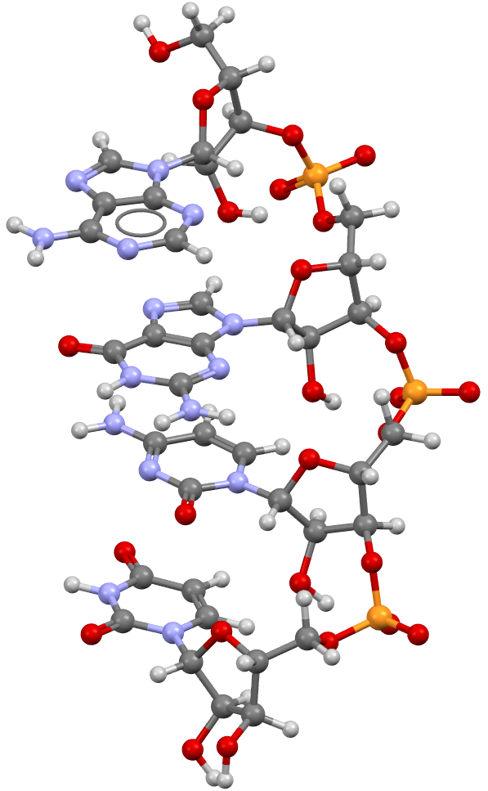
РНК большой субъединицы
Высокомолекулярная РНК, составляющая структурную основу большой субъединицы рибосомы, обозначается как 23S рРНК (в случае бактериальных рибосом) или 23S-подобная рРНК (в других случаях). Бактериальная 23S рРНК, также как и 16S рРНК, представляет собой одну ковалентно непрерывную полирибонуклеотидную цепь. В то же время 23S-подобная рРНК цитоплазматических рибосом эукариот состоит из двух прочно ассоциированных полирибонуклеотидных цепей — 28S и 5,8S рРНК (5,8S рРНК является структурным эквивалентом 5′-концевого ~160-нуклеотидного сегмента 23S рРНК, который оказался «отщеплён» в виде ковалентно обособленного фрагмента). 23S-подобная рРНК рибосом пластидов растений также состоит из двух прочно ассоциированных полирибонуклеотидных цепей и содержит 4,5S рРНК — структурный эквивалент 3′-концевого сегмента 23S рРНК. Известны случаи и ещё более глубоко зашедшей фрагментированности РНК, примером чего может служить 23S-подобная рРНК цитоплазматических рибосом некоторых протистов.

Slide 10
РНК малой субъединицы
Рибосомная РНК малой субъединицы рибосомы обозначается как 16S рРНК (в случае бактериальных рибосом) или 16S-подобная рРНК (в других случаях). В большинстве случаев рРНК малой субъединицы представляет собой одну ковалентно непрерывную полирибонуклеотидную цепь. Однако 16S-подобная рРНКмитохондриальных рибосом некоторых протистов фрагментирована (например, у Chlamydomonas reinhardtii она состоит из четырёх отдельных полирибонуклеотидов).
Число нуклеотидных звеньев, как и константы седиментации, для образцов 16S и 16S-подобных рРНК из различных источников могут существенно различаться. В рибосомах бактерий, архей и в рибосомах пластидов высших растений эти молекулы имеют размер около 1500 нуклеотидных остатков (Escherichia coli — 1542). Для 16S-подобных рРНК эукариотических цитоплазматических рибосом, а также для митохондриальных рибосом грибов и высших растений характерна длина до 2000 нуклеотидных остатков (18S рРНК). Митохондриальные рибосомы млекопитающих содержат относительно короткие 16S-подобные рРНК (10—12S), которые состоят из ~950 нуклеотидных остатков. Ещё более короткие 16S-подобные рРНК, размером всего ~600 нуклеотидных остатков, обнаружены в рибосомах кинетопластатрипаносоматид.

Slide 11
Схема, показывающая цитоплазму, вместе с её компонентами (или органеллами), в типичной животной клетке.
Органеллы:(1) Ядрышко(2) Ядро(3) рибосома (маленькие точки)(4) Везикула(5) шероховатый эндоплазматический ретикулум(ER)(6) Аппарат Гольджи(7) Цитоскелет (8) Гладкий эндоплазматический ретикулум(9) Митохондрия(10) Вакуоль(11) Цитоплазма(12) Лизосома(13) Центриоль и Центросома

Slide 12
Рибосомные белки
Помимо рРНК, рибосома содержит также около 50 (прокариотические рибосомы) или 80 (цитоплазматические рибосомы эукариот) различных белков. Почти каждый из этих белков представлен лишь одной копией на каждую рибосому. Преобладают умеренно-осно́вные белки. Большинство рибосомных белков эволюционно консервативны, многие белки рибосом из различных источников могут быть соотнесены как гомологи, что учитывается в современной универсальной номенклатуре рибосомных белков. Рибосома на 30—50 % состоит из белка.

Slide 13
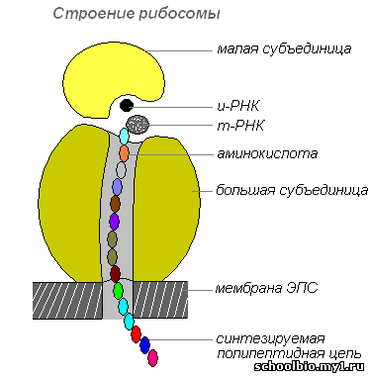
Рибосома - строение
Как же выглядит данная органелла? Она похожа на телефон с трубкой. Рибосома эукариот и прокариот состоит из двух частей, одна из которых больше, другая - меньше. Но эти две ее составляющие не соединяются вместе, когда она находится в спокойном состоянии. Это происходит только тогда, когда рибосома клетки непосредственно начинает выполнять свои функции. О функциях мы поговорим позже. Рибосома, строение которой описывается в статье, также имеет в своем составе информационную РНК и транспортную РНК. Данные вещества необходимы для того, чтобы записывать на них информацию о нужных клетке белках. Рибосома, строение которой мы рассматриваем, не имеет собственной мембраны. Ее субъединицы (так называются две ее половины) ничем не защищены.

Slide 14
Низкомолекулярные компоненты
Кроме биополимеров (РНК и белков) в состав рибосом входят также некоторые низкомолекулярные компоненты. Это молекулы воды, ионы металлов (главным образом Mg²⁺ — до 2 % сухой массы рибосомы), ди- и полиамины (такие как путресцин, кадаверин, спермидин, спермин — могут составлять до 2,5 % сухой массы рибосомы).

Slide 15
Схема синтеза рибосом в клетках эукариот.
1. Синтез мРНК рибосомных белков РНК полимеразой II.
2. Экспорт мРНК из ядра.
3. Узнавание мРНК рибосомой и
4. синтез рибосомных белков.
5. Синтез предшественника рРНК (45S — предшественник) РНК полимеразой I.
6. Синтез 5S pРНК РНК полимеразой III.
7. Сборка большой рибонуклеопротеидной частицы, включающей 45S-предшественник, импортированные из цитоплазмы рибосомные белки, а также специальные ядрышковые белки и РНК, принимающие участие в созревании рибосомных субчастиц.
8. Присоединение 5S рРНК, нарезание предшественника и отделение малой рибосомной субчастицы.
9. Дозревание большой субчастицы, высвобождение ядрышковых белков и РНК.
10. Выход рибосомных субчастиц из ядра.
11. Вовлечение их в трансляцию.

